Slide 1
Ingeniería para software móvil, ubicuo y omnipresente
Fredy Moncada
Magister en ciencias de la computación

Slide 2
Indice
Dispositivos móviles
Sistemas operativos
Grupo de artículos
Procesado de imágenes
Metodología ágil
Usabilidad
Pruebas automatizadas
Síntesis
Conclusión

Slide 3
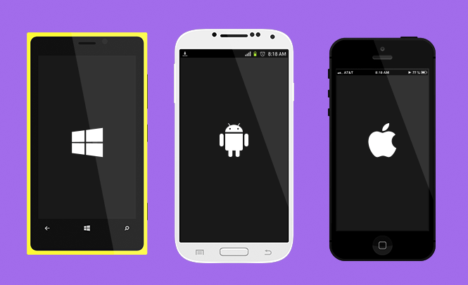
Dispositivos móviles
Cuando se habla de tecnología móvil, se asocia inmediatamente en un dispositivo de bolsillo, capaz de realizar multitareas y mantenernos conectados en cualquier lugar que nos encontremos

Slide 4


Sistemas operativos

Slide 5
Grupo de artículos!!

Slide 6
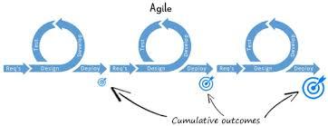
Metodología ágil
Es posible aplicar metodologías ágiles a herramientas de modelado, obteniendo resultados muy positivos en el desarrollo de aplicaciones móviles.
Se obtiene que las metodologías más útiles para el desarrollo móvil, son SCRUM, XP y CRYSTAL.
Se da a conocer un nuevo método ágil para el desarrollo de aplicaciones móviles, llamado SDM.

Slide 7

Pruebas automatizadas
Se logra comprender el efecto que provocan las herramientas de pruebas automatizadas en el desarrollo de software para dispositivos móviles.

Slide 8
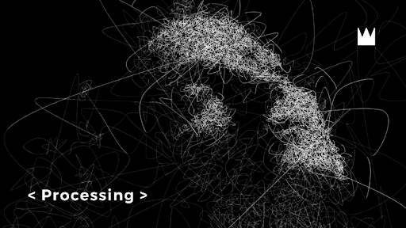
Procesado de imágenes
Se reconoce la utilidad de los dispositivos móviles y la nube para el procesado de imágenes

Slide 9
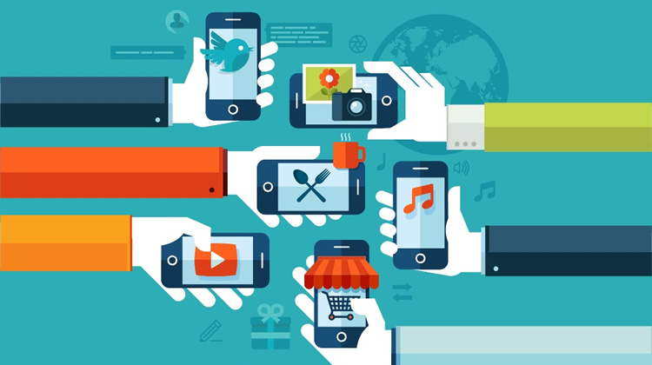
Usabilidad
Se logra comprender el efecto que provocan las herramientas de pruebas automatizadas en el desarrollo de software para dispositivos móviles.
Se logra comprender la gran usabilidad de los dispositivos móviles para el mundo actual, entregando una gran herramienta para la agricultura.
Se logra comprender la gran usabilidad de los dispositivos móviles para la agricultura.
Se logra comprender que los dispositivos móviles, tienen una capacidad increíble de ayudar a la sociedad, incluso a los estudios científicos.

Slide 10
Síntesis

Slide 11
Conclusión

Slide 12
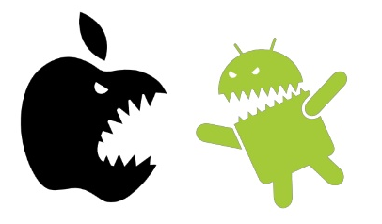
Gracias por su atención

